Slide 1

Střední odborná škola a Střední odborné učiliště, Vocelova 1338 Hradec Králové
Registrační číslo projektu: | CZ.1.07/1.5.00/34.0245
Číslo DUM: | VY_32_INOVACE_13_B_09
Tematická oblast: | Základy a technologie silniční dopravy
Téma: | Systémy přepravy kusových zásilek
Autor: | Ing. František Smitka
Datum vytvoření: | Březen 2013

Slide 2
Anotace:
Materiál je určen pro 2. ročník studijního oboru Provoz a ekonomika dopravy, předmětu Doprava a přeprava, inovuje výuku použitím multimediálních pomůcek – prezentace s názornými obrázky doplněných textem podporujícím výklad učitele
Metodický pokyn
Materiál používá učitel při výkladu – pro větší názornost a atraktivnost výuky a zároveň jej mohou využívat žáci pro domácí přípravu na výuku.
Pro možnost plného využití materiálu je potřebné být připojen k internetu.

Slide 3
SYSTÉMY PŘEPRAVY KUSOVÝCH ZÁSILEK

Slide 4
Na rozdíl od přepravy vozových zásilek dochází u přepravy kusových zásilek k tzv. sdružovaní zásilek.
Systém je možné organizovat různými způsoby.

Slide 5
PŘEPRAVA NA JEDNÉ SBĚRNÉ LINCE
Tato přeprava probíhá na předem dané lince mezi místy soustřeďování a rozptylu kusových zásilek (převážně v překladištích).
Může zde dojít k navýšení sběrných míst na jedné lince na základě zvýšení objemu kusových zásilek nebo vybudováním nových překladišť.
OBRÁZEK

Slide 6
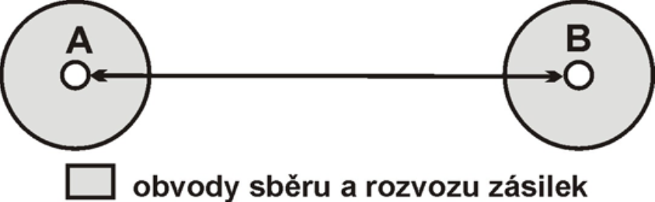
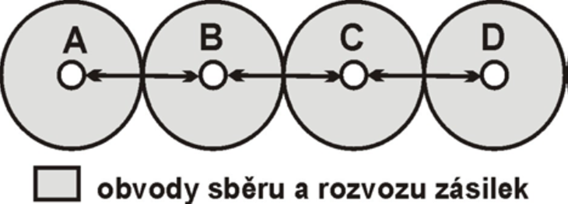

Slide 7
PŘEPRAVA SYSTÉMEM PŘÍMÝCH LINEK
Jde prakticky o rozšíření přepravy na sběrných linkách určité oblasti pří možnosti spojení mezi jednotlivými sběrnými místy mezi sebou.
Při situaci, kdy mezi sběrnými místy je jen malý obrat zásilek (např. mezi místy A a C), je možno využít sběrné místo spojující výše uvedené střediska jako tranzitní překladiště (místo B).
OBRÁZEK

Slide 8
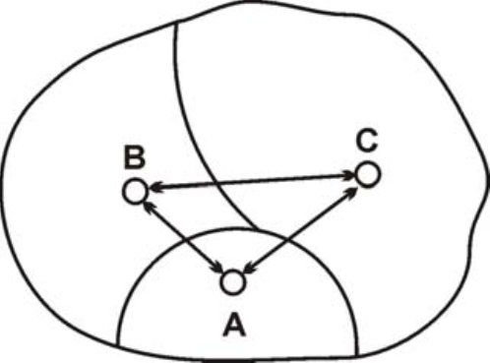

Slide 9
SYSTÉM CENTRÁLNÍHO SBĚRNÉHO MÍSTA
U tohoto systému jsou všechna sběrná místa spojena s jedním centrálním střediskem.
Do tohoto sběrného místa se pak přepravují veškeré zásilky, které směřují do jiných sběrných obvodů a v opačném směru se přepravují zásilky ze všech ostatních sběrných obvodů.
OBRÁZEK

Slide 10
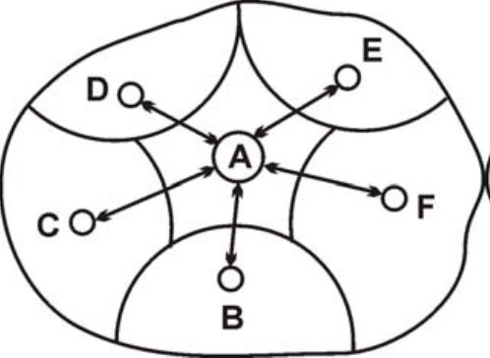

Slide 11
KOMBINOVÁNA PŘEPRAVA KUSOVÝCH ZÁSILEK
Přeprava kusových zásilek s využitím jiných druhů dopravy.
V podmínkách ČR jde zejména o železniční dopravu.
Může pak dojít při samotné přepravě zboží ke kombinaci těchto dvou druhu doprav, kdy počáteční a konečná část přepravy je zajišťována silničními vozidly a střední část přepravy je zajišťována železniční dopravou.
OBRÁZEK
EXISTUJÍ JEŠTĚ DALŠÍ PŘEPRAVNÍ SYSTÉMY, KTERÉ JSOU ODVOZENÉ OD PŘEPRAVNÍCH ČINNOSTÍ ORGANIZACÍ AUTOMOBILOVÉ DOPRAVY.

Slide 12
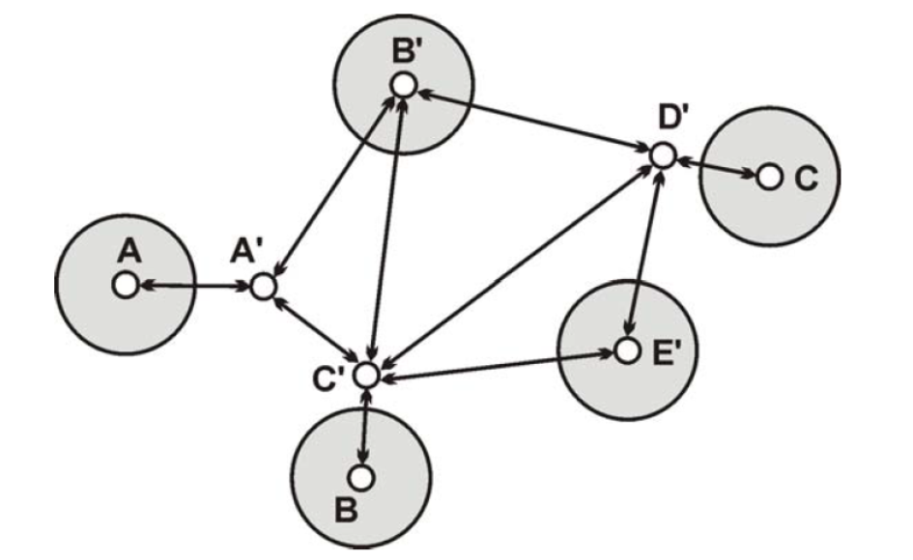

Slide 13
Kontrolní otázky:
1. Popiš přepravu na jedné sběrné lince?
2. Popiš přepravu systémem přímých linek?
3. Popiš kombinovanou přepravu zásilek?

Slide 14
Použité zdroje:
ŽEMLIČKA, Zdeněk; MYNAŘÍK, Jaroslav. Doprava a přeprava 1. díl. Praha: Nadatur, 2008, ISBN 80-7270-030-8 (BROŽ.).
ŠIROKÝ, Jaromír. Základy technologie a řízení dopravy, Vyd. 1. Pardubice: Institut Jana Pernera, 2007, ISBN 978-80-7194-983-1 (BROŽ).
Pokud není uvedeno jinak, použitý materiál je z vlastních zdrojů autora.

